Slide 1
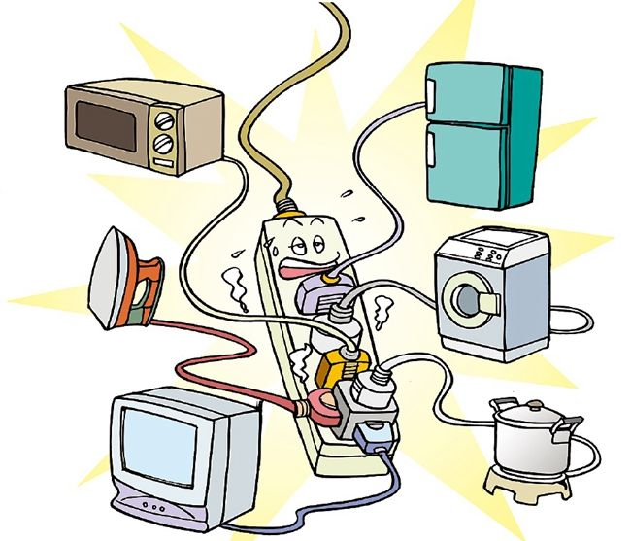
家庭电路

Slide 2
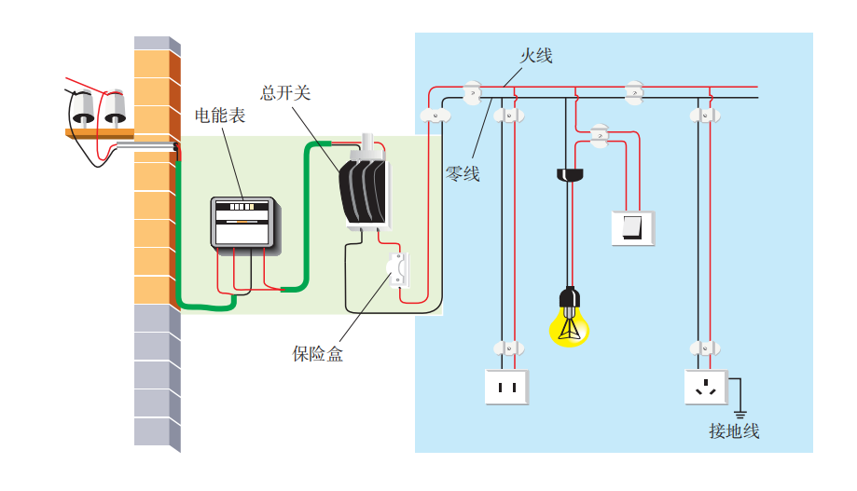
家庭电路的组成

Slide 3
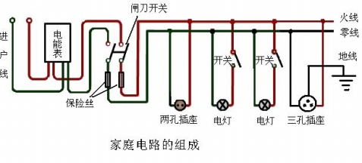
电能表：记录电路消耗的电能。
总开关：控制整个家庭电路的通断。
保险丝（空气开关）：电路中电流过大时，及时切断电路。
保险丝的材料一般用电阻大，熔点低的铅锑合金。

Slide 4
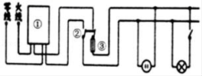
能给电路中的导体提供持续电压的装置称为______，小灯与电键是______联连接的，在家庭电路中，各用电器之间是______联连接的（后两空格均选填“串”或“并”）
如图中所示的家庭电路，请填写图中各部分的名称：
电压
串
并

Slide 5
二、零线和火线
零线、火线：进户线的两条电线。
零线和火线间的电压为220V。
零线在入户前已经和大地相连。

Slide 6
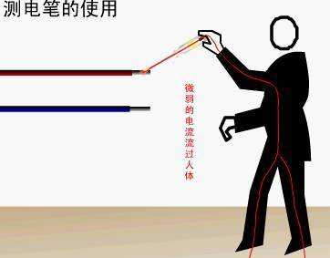
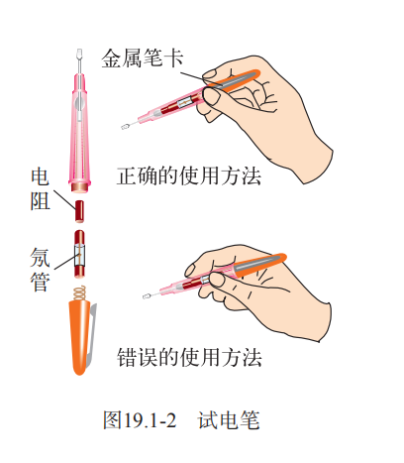
试电笔：判断零线和火线的工具。
火线（正极）→金属笔尖→电阻→氖管→金属笔尾→人体→大地（负极）

Slide 7
观察家庭电路的电路图，开关和电灯是如何连接的？
开关为什么要接到火线上，接到零线上行不行？

Slide 8
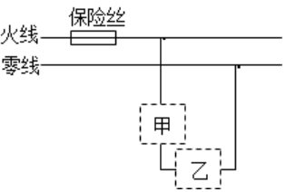
下列关于家庭用电知识的说法正确的是( )
A．制作保险丝应选择熔点较高，电阻较小的材料
B．用电器工作时零线中没有电流
C．乙处应装用电器，甲处应装开关
D．使用螺丝刀形状的试电笔时手不能接触上端的金属帽
C

Slide 9
利用试电笔可以方便地判断出照明电路中的火线和零线．如图所示的是使用试电笔的几种方法，其中正确的是（ ）
A．只有（1）（2） B．只有（2）（3）
C．只有（3）（4） D．只有（1）（4）
D

Slide 10

如图所示，当开关S闭合后，发现电灯L不亮，用测电笔测试a、d两点时，氖管都发光，测试b、c两点时，两点都不能使氖管发光，则故障可能是( )
A．火线与零线短路 B．a、d之间某处断路
C．电灯的灯丝断了 D．b、c之间某处断路
D

Slide 11
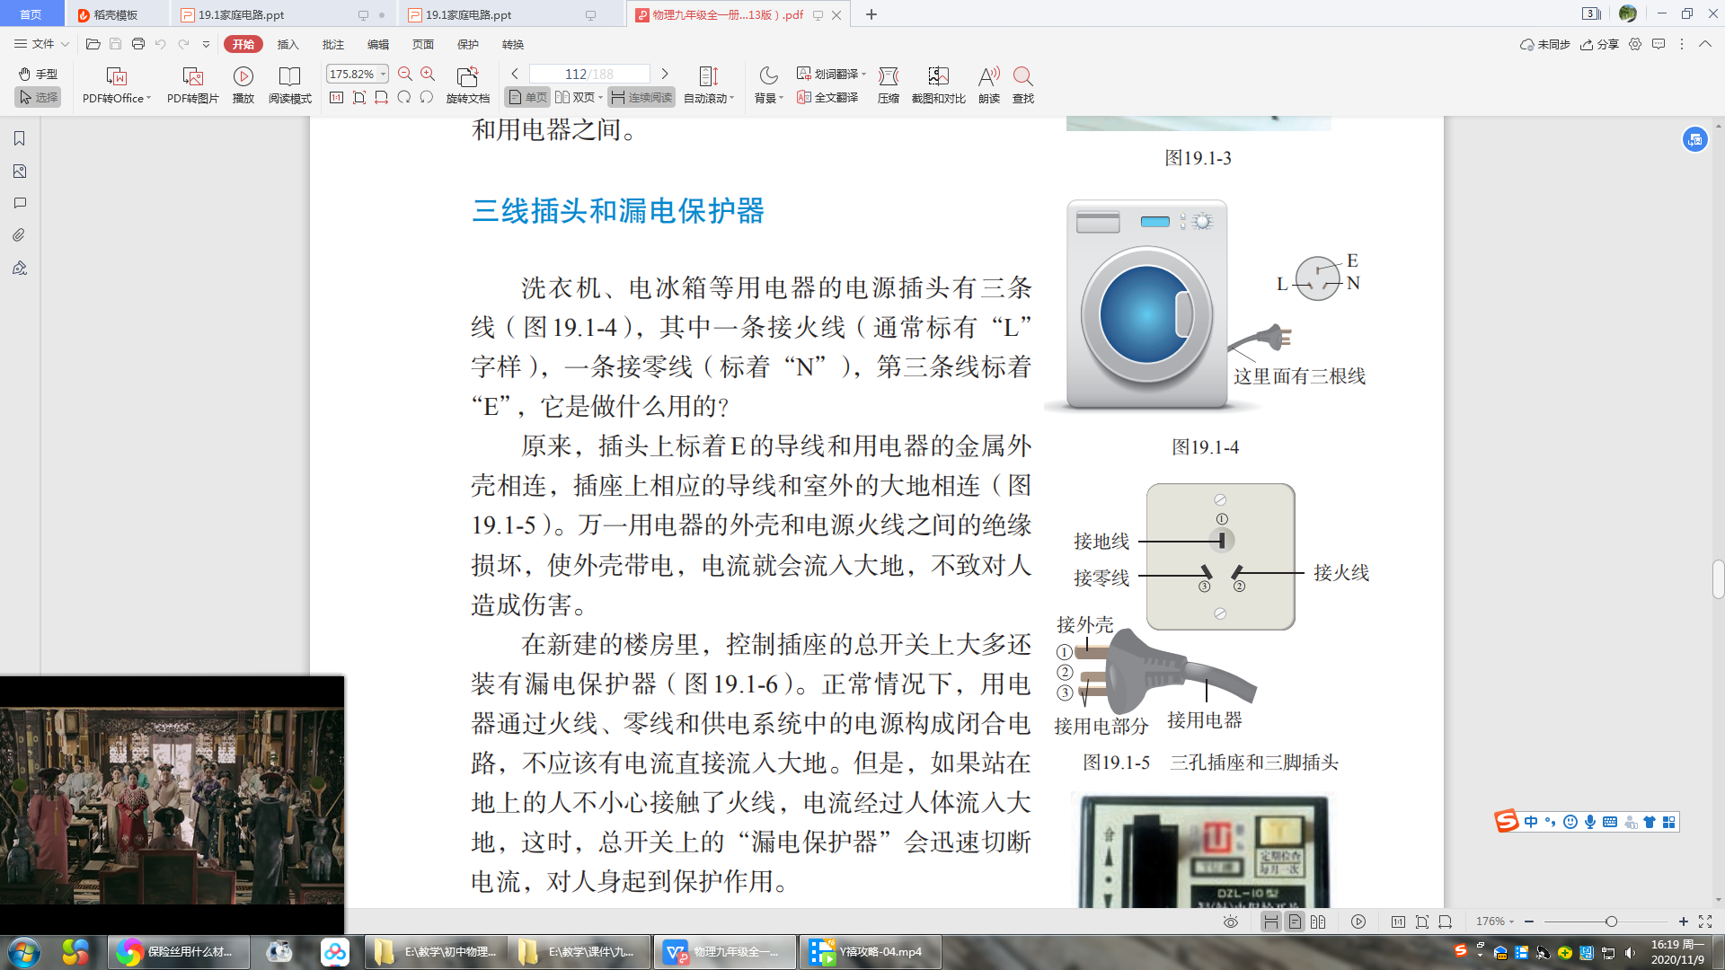
三、三线插头和漏电保护器
“L”为火线；“N”为零线；“E”为地线。
地线的作用：与用电器的金属外壳相连，将金属外壳带的电，导入大地，不致对人造成伤害。
三孔插座：左零右火上接地。

Slide 12
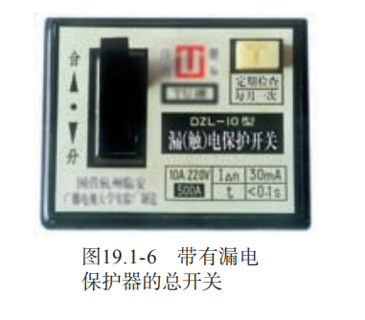
如果电流经过人体流入大地，漏电保护器就会迅速切断电流，对人身起到保护作用。
保险丝：电路中电流过大时，及时切断电流。
漏电保护器：电流通过人体，及时切断电流。

Slide 13
下列关于生活用电常识的说法中，符合要求的是（ ）
A．输电线进户必须先接空气开关
B．使用试电笔时，手指必须接触到笔尾的金属帽
C．从实际效果上看，家庭电路中的开关接在火线或零线上都行D．三脚插头的用电器也可以改为两脚插头插入两孔插座中使用
6．关于安全用电，下列说法正确的是（ ）
A．发生触电事故时，要立即切断电源
B．使用测电笔时，手指不能接触笔尾金属体
C．安装开关时，应把开关接在零线上
D．选用插座时，所有家用电器都使用两孔插座
B
A

Slide 14
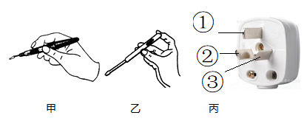
学习电学知识时，小明用测电笔辨别火线，他应采用图______（选填“甲”或“乙”）的操作方法；当他开冰箱门时感觉电冰箱的金属门有“麻电”，则可能是图丙中与插头______（选填“①”、“②”或“③”）相连的导线断路。
乙
1

